Slide 1

Психологиялық-педагогикалық түзету іс-шараларының ұйымдастыру негіздері
Әл-Фараби атындағы Қазақ Ұлттық университеті

Slide 2
Жоспары:
Психологиялық-педагогикалық түзету іс-шараларының ұйымдастыру негіздері;
Психологиялық-педагогикалық түзету іс-шараларының ұйымдастырудың әдіс-тәсілдер;
Қорытынды.

Slide 3
Девиантты мінез - құлықты түзету, ең алдымен, баланың, жасөспірімнің ересектермен де, құрдастарымен де қарым - қатынасы жүйесіндегі қолайсыздықты анықтауды және әлеуметтік жағдайды "емдеуді", яғни мұғалімдердің, ата-аналардың педагогикалық ұстанымдарын түзетуді, жасөспірімнің әлеуметтік дамуына теріс әсер ететін өткір және баяу ағымдағы қақтығыстарды шешуді қамтиды.

Slide 4

Сабақтан тыс тәрбие жұмысының түзету бағыты педагогикалық тұрғыдан қараусыз қалған және тәрбиесі қиын жасөспірімдерге өз мүдделерін қанағаттандыруға, өз қажеттіліктерін жүзеге асыруға, қабілеттерін көрсетуге, өзін бағалауға және сыныптан тыс жұмыстарға қатысу барысында басқалардың бағалауына мүмкіндік берілетіндігінде болады. Құрдастарымен және мұғалімдермен қарым - қатынастың оңтайлы нұсқасын табуға тырысу. Девиантты мінез-құлықты балалармен тәрбиелеу процесін ұйымдастыру келесі аспектілерді қамтуы керек (сурет. 8):

Slide 5
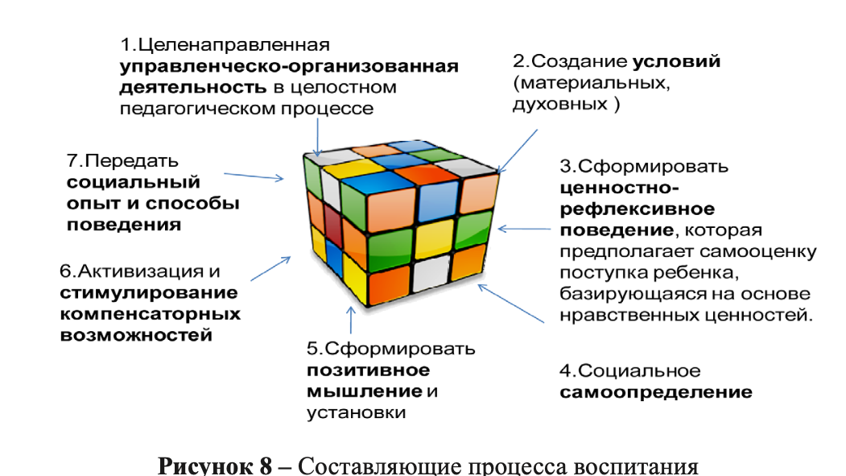

Slide 6

Девиантты мінез-құлқы бар жасөспірімдердің білім беру процесінде астарлы әңгімелерді қолдану.
Балаларды девиантты мінез-құлыққа тәрбиелеуде, астарлы әңгімелерді қолдану тиімді. Нақыл сөздер жеке тұлғаны тәрбиелеуде жанама және кедергісіз құрал болып табылады және үлкен семантикалық жүктемені көтереді. Нақыл сөздер-бұл жанама нұсқаулар, жүрекке тұқым сияқты енетін кеңестер. Белгілі бір уақытта немесе маусымда олар өніп шығады.
Ата-ана тәрбиесінде астарлы әңгімелерді қолданудың ерекшеліктері мынада: мұнда даналық пен қарапайымдылықты біріктіре отырып, жасөспірімдерді ойлауға, мәселелердің шешімін табуға үйрететін сүйкімді оқиғалардың тамаша жинағы бар; ойлауды, түйсігі мен қиялын дамытады; шабыт әкеледі; астарлы әңгімелер өмірдің жаңа бағдарларын ашады, жақсы жолға бағыттайды және болашақ өзгерістердің жолдарын ұсынады, жеке өсу; cондай-ақ, астарлы әңгіменің - бұл адамдарға бәрі қандай болуы керек екендігі туралы түсінік береді.

Slide 7
Астарлы әңгіме айту әдістемесі:
Астарлы әңгімелермен жұмыс жасай отырып, келесі тапсырмаларды қосуға болады:
1. Сұрақтар қою.
2. Қойылған сұрақтарға жауаптар.
3. Негізгі ойлар мен негізгі ұғымдарды бөліп көрсету.
4. Иллюстрация және аяқтау.
5. Схема.
6. Театрландыру.
Оқу процесінде астарлы әңгімені қолданудың келесі тәсілдері бар:
- астарлы әңгімені иллюстрациялау-суреттер, суреттер ұсыну,
- нақыл сөздің мәтіні бойынша өз сұрақтарыңызды тұжырымдау немесе
- негізгі ұғымдарды бөліп көрсету;
- жетіспейтін сөздерді табу, болжау немесе енгізу;
- мәтіндік құжатқа талдау жасау (оның ішінде талдау рәміздер, құрылым, ұғымдық аппарат, тарихи контекст);
- астарлы әңгімені белгілі бір тарихи дәуір, мәдениет, діни кәсіп, кәсіп, әлеуметтік рөл өкілінің рөлдік позициясынан қарастыру.;

Slide 8
Астарлы әңгімелерге сұрақтарды әзірлеу кезінде ашық сұрақтар сияқты сұрақтардың түрлерін ескеруге болады; жабық сұрақтар; ситуациялық сұрақтар-жағдайды анықтау; проблемалық сұрақтар - нақты қиындықтарды, қайшылықтарды, кедергілерді анықтайды; бағытталған сұрақтар - нақты ақпаратты алуға мүмкіндік береді; бағыттаушы сұрақтар - ұсыныстары бар сұрақтар.

Slide 9
Девиантты мінез-құлық балаларымен жұмыс жасауда девиантты мінез-құлықты түзетуге көмектесетін көптеген психологиялық-педагогикалық әдістер бар.
Натансон Э.Ш., Гонеев А. Д. девиантты мінез - құлықты түзететін басқа педагогикалық әдістерді жіктейді: бірлескен, көмекші, тежегіш.
Шығармашылық әдістер:
- педагог пен тәрбиеленушілер арасындағы қарым-қатынасты жақсартуға жәрдемдесетін, олардың арасында рухани байланыс орнататын (мейірімділік, зейін мен қамқорлық көрсету; өтініштер, көтермелеу; кешірім; қайғы-қасірет көрсету);
- баланың үлгерімін арттыруға ықпал етеді (оқу жетістіктерін ұйымдастыру; жақсы нәтижелерді күту);
- тәрбиеленушіні моральдық құнды іс - әрекеттер жасауға, дұрыс мінез - құлық тәжірибесін жинақтауға (қашу, сенім, моральдық қолдау және өз күштеріне деген сенімді нығайту, қызықты іс-әрекетке тарту; адамгершілік сезімдерді ояту; адамгершілік жаттығулар)тартады;

Slide 10
Тежеу әдістері:
- мұғалімнің күші ашық түрде көрінеді (іс-әрекетті анықтау; айыптау; жазалау; бұйрық; ескерту; алдағы жаза туралы дабыл қағу; наразылық білдіру; сіз кінәлінің құбылысысыз);
- ашық әсер ету (параллель педагогикалық әрекет, мейірімді сөгіс, тұспалдау, қиялдағы немқұрайлылық, ирония, жоққа шығару, үнсіз сенімсіздік, табиғи салдарды ұйымдастыру).
Көмекші әдістер:
- дұрыс мінез-құлықтың сыртқы тірегін ұйымдастыру; жеке әрекеттерді тіркеуден бас тарту.
О. В. Копова, А. С. Копова "жалпы білім беретін мектеп жағдайында жасөспірімдердің девиантты мінез - құлқының алдын алу және түзету" кітабында педагогикалық тұрғыдан қараусыз қалған жасөспірімге оң әсерін арттыру мақсатында ұжымның түзету әсерін күшейту және келесі педагогикалық әдістерді қолдану ұсынылады:
- сенім-жасөспірім ұжымның ең маңызды әлеуметтік тапсырмасын орындайды, онда ол өзінің білімі мен дағдыларын көрсете алады;
- іс-әрекетке жалпы пайдаға біртіндеп үйрету-тапсырмалар қайталанады, күрделене түседі және олардың қоғамдық маңыздылығымен ынталандырылады;
- ұжымдық көріністерді қолдау – жасөспірімнің қоғамдық жұмыстарды орындауға күш-жігерін ұжыммен ынталандыру және мақұлдау, оған басқалардың достық қарым-қатынасының артуымен үйлеседі;
- сенімсіздік-ұжым белгілі бір жасөспірімге оның жеке тұлғалық қасиеттерін теріс бағалауға байланысты қандай да бір істі сеніп тапсыру керек пе, жоқ па деген күмән туғызады, осылайша оны өзін-өзі сынауға итермелейді;
- жұмысты жосықсыз және сапасыз орындаудан бас тарту;
- жасөспірімнің өзімшілдік көзқарастары мен көзқарастарының азғындығын айыптау;

Slide 11
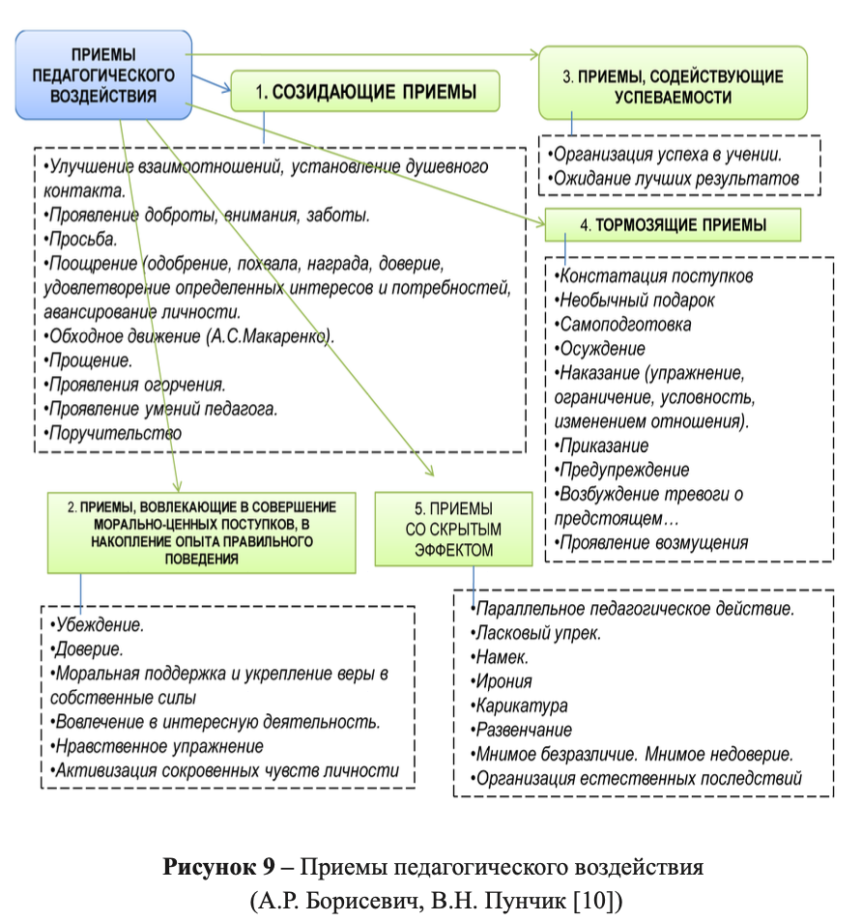
Тәрбие процесінде балаға педагогикалық әсер ету әдістері А. Р. Борисевич, В. Н. Пунчик. 9-суретте көрсетілген.

Slide 12
Қорытынды
Балалармен жұмыс жасаудағы тиімді педагогикалық әдістер:
"Өзіңдікін" қабылдау - проблемаларды шешуде өзектендіру және бағдарлау үшін беделді құрдастары мен достарын, таныстарын тарту.
"Өзгені" қабылдау - библиографиялық, жеке өсу жолында өзіндік ерекшеліктері бар "қызықты" тұлғаларды тарту. Мысалы, шетелде жабылу алдында тұрған мектептердің біріне Нобель сыйлығының лауреаттары шақырылған екен, онда белгілі адаммен кездесудің өзі оқушының ақыл-ой және іздеу әрекеттеріне итермеледі.
Осы техниканы қолданған кезде, осы адамның өмірінен "байланыс нүктелері" болады деген жандарды шақырған жөн.

Slide 13

Пайдаланылған әдебиеттер:
Технологии в работе с детьми девиантного поведения. Арт-педагогический аспект: монография / З.М. Садвакасова.­ – Алматы: Қазақ университеті, 2016. – 273 с.
Айтбаева А.Б., Мынбаева А.К., Касен Г.А., Садвакасова З.М. Научно- практические основы профилактики суицида среди молодежи: Монография – Алматы: Қазақ университеті, 2014 – 187 с.

